Slide 1
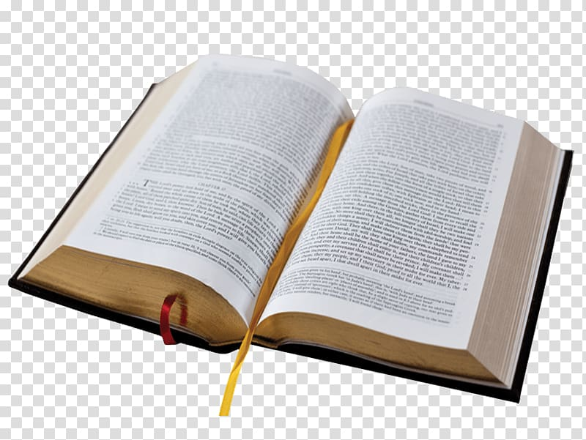
Урок чтения.
Тема урока: И.Соколов-Микитов «Олени»
Учитель начальных классов
МБОУ «Школа-интернат № 10»
Кащенко Е.Н.

Slide 2
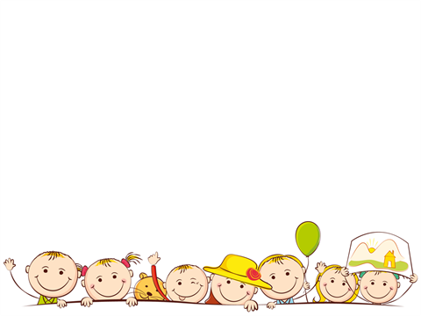
Вот, ребята, был звонок.
Начинается урок.
Повернитесь все назад,
Гости там у нас сидят.
Поздоровайтесь, вернитесь,
На меня все посмотрите!

Slide 3
Сегодня на уроке будем
Проверять домашнее задание
Читать
Выполнять задания
Слушать и повторять

Slide 4

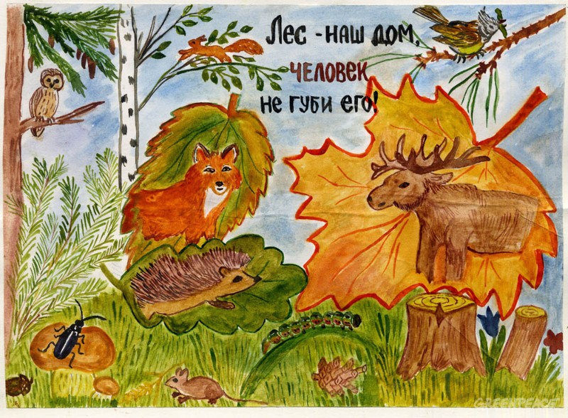

Slide 5
Проверка домашнего задания.
Какой рассказ мы
читали на прошлом уроке?
Кто автор рассказа?
О ком рассказ?

Slide 6
Откройте книгу на стр.68
Будем читать .

Slide 7


Slide 8
Игра «Закончи предложение»
Благородный олень…
На лесной поляне, …
Доверчиво…

Slide 9
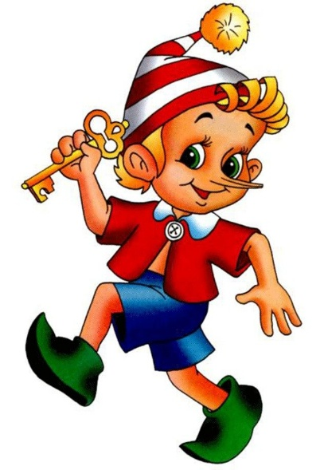
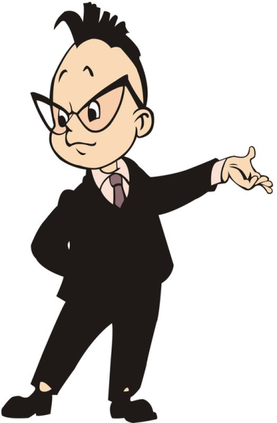
Где живут
благородные олени?
Как охотились на оленей
в далёкую старину?

Slide 10
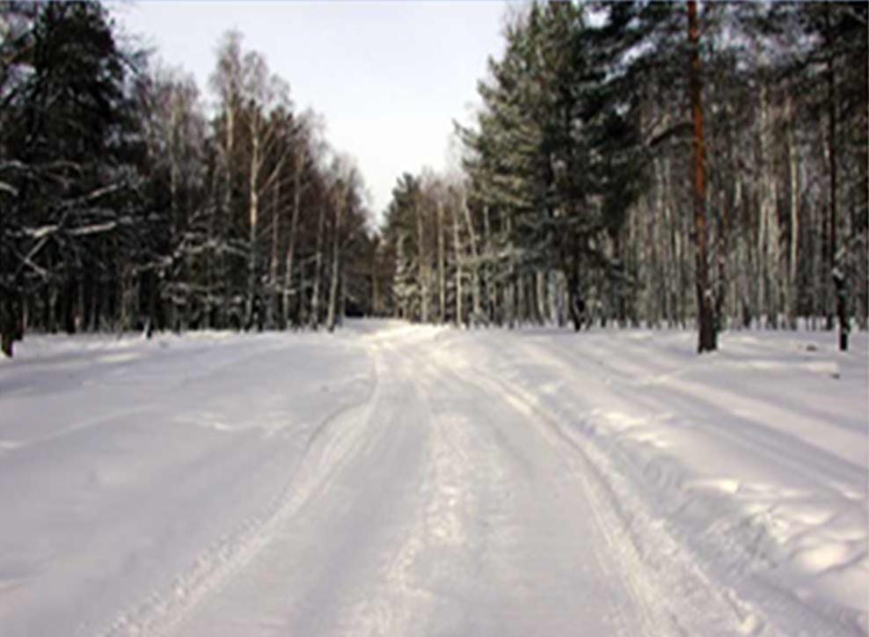
Лес дремучий, до свиданья!
Ты расти на радость нам!
Мы дружить с тобою будем,
Добрый лес, могучий лес,
Полон сказок и чудес!

Slide 11
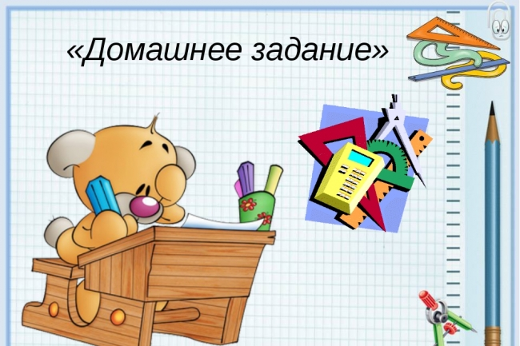
Читать рассказ на странице 68.

Slide 12
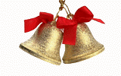
Урок окончен.

